Slide 1
Studentų apklausos apie studijų kokybę rezultatai
2024 – 2025 m. m. rudens semestras
2025-02-28, Vilnius

Slide 2
Apklausos tikslas:
Išsiaiškinti studentų nuomonę apie 2024-2025 m. m. rudens semestre dėstytų studijų dalyko (modulio) dėstymo kokybę bei įvertinti studentų pasitenkinimą studijomis.

Slide 3
Apklausos vykdymo ypatumai:
Apklausos vykdymo laikotarpis – 2025 m. sausio 3 – 23 dienomis;
Apklausa buvo išsiųsta visiems VVK nuolatinių ir ištęstinių studijų formų studentams (taip pat ir anglų kalba vykdomose SP);
Apklausai organizuoti buvo naudojama informacinė sistema UNIMETIS.

Slide 4
Apklausos anketos struktūra:
Klausimyną sudarė 10 klausimų apie kiekvieną rudens semestre dėstytą studijų dalyką.
Vertinami šie parametrai: Ar dėstymo pradžioje nurodomos vertinimo formos ir kriterijai, ar jų laikomasi, ar teorija iliustruojama praktiniais pavyzdžiais, ar studentams teikiamas grįžtamasis ryšys apie jų pasiekimus, ar mokymosi medžiaga pateikta Moodle, ar paskaitų metu skatinama diskutuoti, analizuoti, kelti probleminius klausimus, ar laikomasi numatyto paskaitų grafiko, ar paskaitų laikas išnaudojamas efektyviai, ar užtikrinami akademinio sąžiningumo reikalavimai ir pan.
Klausimyno pabaigoje pateikti 4 atviri klausimai.

Slide 5
Klausimyno teiginių vertinimui naudojama 5 balų skalė, kai;
1 balas - visiškai nesutinku
2 balai -nesutinku
3 balai - nei nesutinku, nei sutinku
4 balai - sutinku
5 balai - visiškai sutinku

Slide 6
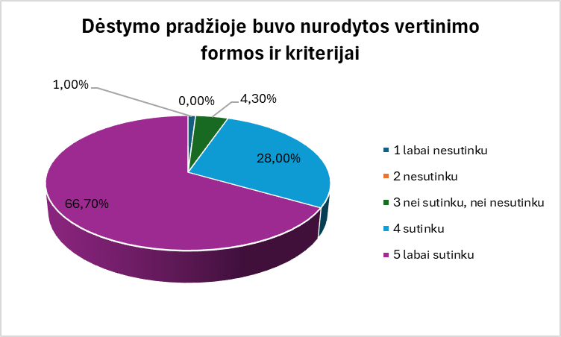

Slide 7
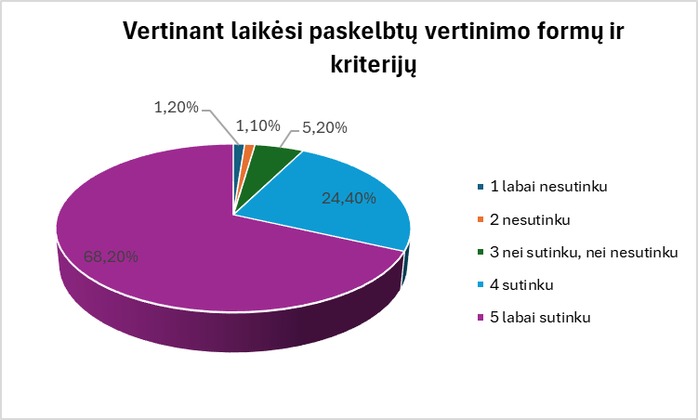

Slide 8
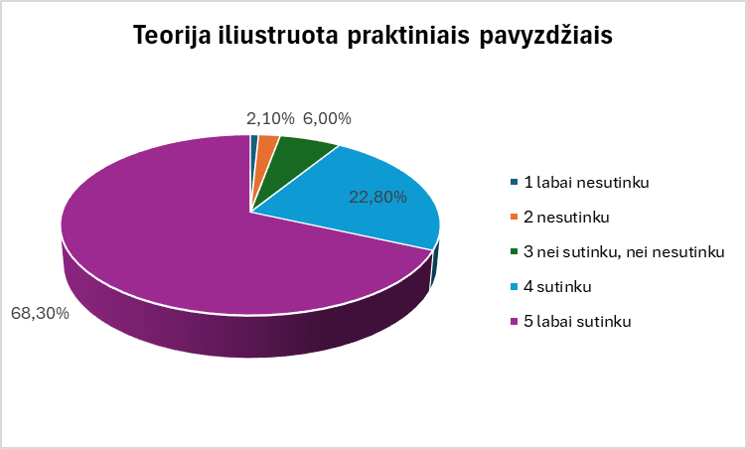

Slide 9
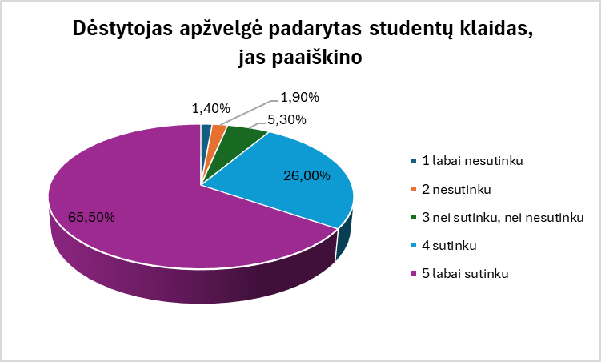

Slide 10


Slide 11
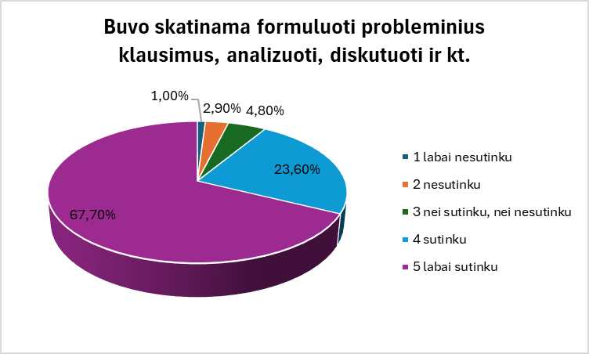

Slide 12


Slide 13


Slide 14
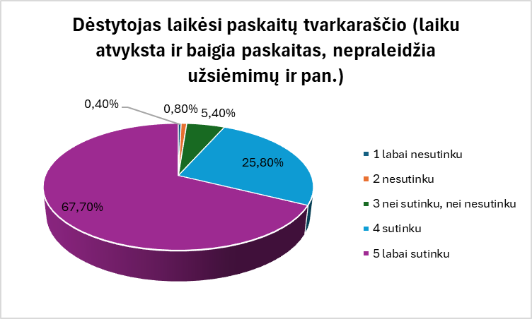

Slide 15
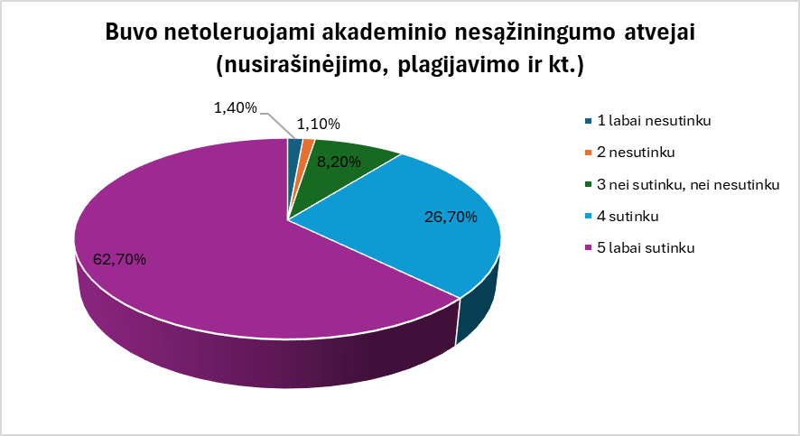

Slide 16
Respondentams pateiktų atvirų klausimų analizė
1. Ką siūlytumėte tobulinti dalyko aktualumui, kokybei, patrauklumui pagerinti?
Dėstomo dalyko (bendrųjų dalykų bloko) turinį labiau adaptuoti pagal studijų programos specifiką;
Įtraukti daugiau interaktyvių mokymo metodų, tokių kaip grupinės diskusijos ar klausimų-atsakymų sesijos, kad auditorijoje studentų dėmesys būtų nuolat išlaikomas, o lektorius galėtų įsivertinti studentų žinių įsisavinimo ir supratimo lygį konkrečia išdėstyta tematika.

Slide 17
2. Prašome nurodyti, kas dalyko dėstyme Jums labiausiai nepatiko?
Per daug namų darbų užduočių ir prezentacijų (užsienio šalių studentų atsiliepimas)
Per daug informacijos vienu metu pateikiama, vienu metu apimamos kelios skirtingos temos, todėl sudėtinga suprasti ir sekti pateikiamą informaciją (nuoseklumo trūkumas).
Kai kuriose dalykuose nebuvo patikslinami numatytų atsiskaitymų grafikai.
Ne itin aiškiai suformuluotos savarankiškų darbų užduotys, per mažai praktinių pavyzdžių, iliustracijų.

Slide 18
3. Prašome nurodyti, kas dalyko dėstyme Jums labiausiai patiko?
Įtraukiančios ir interaktyvios paskaitos, praktiniai pavyzdžiai ir situacijų analizės, kūrybiškumo skatinimas mokymo procese;
Vizualizuotos medžiagos naudojimas paskaitų metu;
Dėstytojų dėmesingumas, pozityvumas;
Dėstytojų gebėjimas aiškiai, suprantamai ir įdomiai perteikti dalyko medžiagą, gebėjimas „įtraukti“ į paskaitas;
Dėstytojų suteikiamas grįžtamasis ryšys apie studento pasiekimus;
Dėstytojų profesionalumas ir naujausios informacijos pateikimas (naujovių dėstomame dalyke pristatymas).

Slide 19
4. Ar studijų dalyko metu pateikta medžiaga aktuali ir šiuolaikiška?
Studijų dalyko metu pateikta medžiaga buvo aktuali ir šiuolaikiška.
Dėstytojai integruoja naujausias tendencijas ir praktinius pavyzdžius, kurie padeda geriau suvokti ir pritaikyti medžiagą realiame gyvenime.
„Tai buvo išties įkvepiančios ir naudingos paskaitos“.

Slide 20
IŠVADOS:
Dėstomų dalykų kokybę studentai vertina teigiamai (palankus vertinimas);
Dalyko pradžioje supažindinama su vertinimo ir atsiskaitymo kriterijais ir jų laikomasi viso dėstomo dalyko metu;
Teorija iliustruojama praktiniais pavyzdžiais, studentai skatinami kelti probleminius klausimus, diskutuoti;
Reikalinga studijų dalyko medžiaga pateikiama Moodle ir ji yra aktuali;
Paskaitų laikas išnaudojamas efektyviai, laikomasi numatyto paskaitų grafiko;
Dėstytojai suteikia grįžtamąjį ryšį studentams apie jų pasiekimus, paaiškina apie padarytas klaidas;
Netoleruojamas akademinis nesąžiningumas.

Slide 21
Rekomendacijos „Kaip galime dar labiau pagerinti studijų kokybę“:
Motyvuoti ir skatinti studentus aktyviai dalyvauti grįžtamojo ryšio apklausose;
Paskaitų metu naudoti daugiau įvairių aktyvių mokymų metodų, kurie skatintų studentų įsitraukimą, ugdytų jo gebėjimą kūrybiškai bei efektyviai spręsti problemas, kritiškai mąstyti;
Teoriją iliustruoti naujausiais praktiniais pavyzdžiais;
Aiškiai suformuluoti studentams skirtų savarankiškų užduočių aprašymus, terminus ir jų laikytis.

